Slide 1
인터넷 프로그래밍을 시작하기 전에
1
인터넷 프로그래밍의 개념과 환경을 이해하자.

Slide 2
이 장에서 다룰 내용
1
인터넷 프로그래밍 소개
2
인터넷 프로그래밍 관련 표준 언어
3
인터넷 프로그래밍 저작 도구들

Slide 3
01_인터넷 프로그래밍 소개
인터넷이란
  네트워크에 연결된 모든 컴퓨터를 연결하는 네트워크
  TCP/IP 프로토콜 기반의 개방형 시스템 구조
  분산과 공유, 표준 주소 체계
인터넷의 주요 서비스
종류 | 역할
텔넷(Telnet) | 원격 접속 서비스
FTP (File Transfer Protocol) | 파일 전송 프로토콜
월드 와이드 웹(www) | 하이퍼텍스트 기반의 통신규약
고퍼(Gopher) | 텍스트 정보 검색
아키(Archie) | 파일 또는 문서가 있는 FTP서버 검색
와이즈(WAIS) | 키워드를 이용한 데이터베이스에서 관련 파일이나 문서 검색
유즈넷(Usenet) | 관심 분야별 그룹에서 의견을 주고 받는 서비스

Slide 4
01_인터넷 프로그래밍 소개
인터넷의 부가 서비스
종류 | 역할
Ping | 특정 컴퓨터에 정상 작동 여부 확인
finger | 사용자에 정보나 접속 여부 확인
Whois | 인터넷에 등록된 사용자 정보 검색
메일링리스트 | 전자우편 하나 주소에 메일을 보내면 모든 사람에게 동일한 내용 발송
머드(MUD) | 행 게임, 통신에 접속된 사용자끼리 게임
토크 | 인터넷 1:1 대화
인터넷 폰 | 인터넷으로 전화 통화
인터넷 팩스 | 인터넷으로 팩스 전송
인터넷 TV | 가정에 TV로 인터넷 사용

Slide 5
01_인터넷 프로그래밍 소개
인터넷의 주소
  숫자로 표현한 IP 주소
    인터넷에 연결된 컴퓨터를 네 자리로 구분된 10진수 숫자로 표현
    0~255 사이의 숫자를 사용
    컴퓨터가 이해하는 주소
  문자로 표현한 도메인 네임
    INTERNIC에서 부여하는 도메인 네임 형식
    KRNIC에서 부여하는 도메인 네임 형식
서버명.기관명.기관의 성격코드
서버명.기관명.기관의 성격코드.국가코드

Slide 6
01_인터넷 프로그래밍 소개
  URL
    인터넷상의 각종 자원에 접근하기 위한 표준 주소 체계
      프로토콜 : 인터넷 표준 규약인 http 사용
      서버주소 : 도메인명
      포트번호 : 숫자표기, 기본값 80
      파일명 : 파일의 전체 경로, 사용 가능한 확장명은 htm, html
인터넷 접속 회선 서비스
프로토콜명://서버주소[:포트번호]/파일명
종류 | 역할
전용선(IT 선) | 가입 기관과 ISP 사이에 설치하는 별도의 독립적 전화 회선 56Kbps~T1 속도 지원 가능, 유지비와 가입비가 고가
ISDN | 여러가지 서비스를 동시에 제공 받을 수 있음 별도의 장비가 필요, 서비스 지역이 전화국 4Km 이내로 제한
케이블 모뎀 | T1급 속도를 지원, 한국전력 관할 케이블망에서만 지원하고, 가장 저렴
ADSL | 기존 구리 전화망 이용, 최고 2Mbps 다운로드 지원 업로드와 속도 차이가 큰 비대칭형

Slide 7
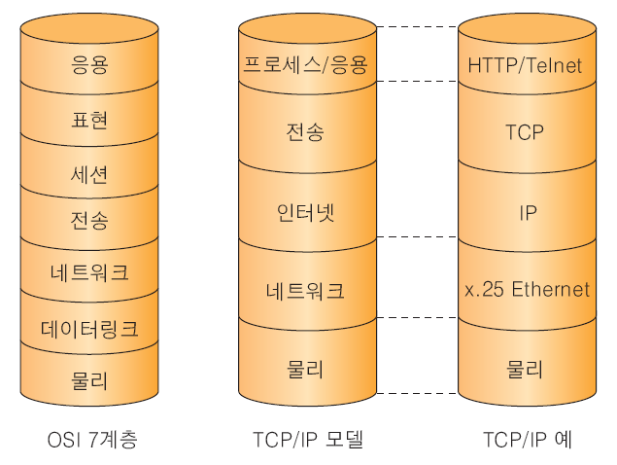
01_인터넷 프로그래밍 소개
인터넷 프로토콜 : TCP/IP 프로토콜
  OSI 모델을 간략화한 프로토콜
    정보가 큰 경우 : 작은 단위의 패킷으로 작게 나뉘어 전송
    회선을 독점하지 않고 공유
    주소를 이용하여 다양한 경로로 전달 가능

Slide 8
01_인터넷 프로그래밍 소개
  TCP(Transmission Control Protocol)
    송신 : 1500문자 이상의 정보를 패킷 단위로 나누어 송신측 IP 층에 전달
    수신 : IP 층에서 패킷을 전달받아 재정렬하여 원상태로 복구
  IP(Internet Protocol)
    패킷을 목적지까지 보내는 규칙을 정한 프로토콜
    절대주소라고도 하며, 숫자와 점(.)으로 구성

Slide 9
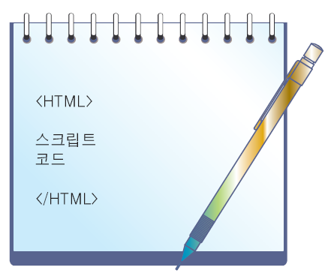
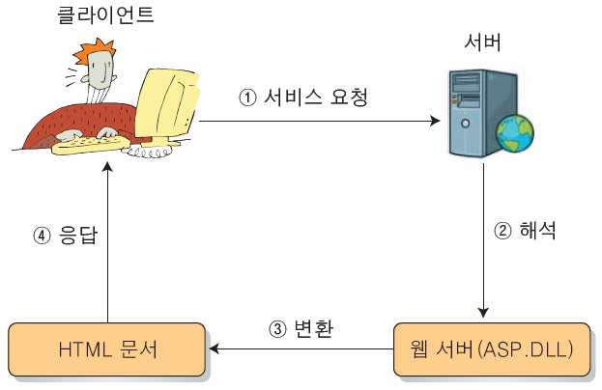
01_인터넷 프로그래밍 소개
인터넷 프로그래밍이란
  인터넷상에서 서비스할 수 있는 프로그램을 작성하는 것으로 정의
  웹은 GUI 기반의 하이퍼텍스트와 멀티미디어가 결합한 것이 특징
  웹은 클라이언트-서버 구조로 구성
인터넷 프로그래밍 작동 원리
<웹 문서 형식>
<서버 스크립트 작동 원리>

Slide 10
02_인터넷 프로그래밍 관련 표준 언어
마크업(Markup) 언어
  웹 페이지를 작성하는 언어로서, 웹 기반 정보 표현
  SGML, HTML, XML
  SGML
    컴퓨터가 문서의 구조를 직접 해석, 처리하며, 다양한 출력 양식 제공
    문서의 재사용이 용이, 국제 표준 형식으로 데이터 교환 가능
    구성과 문법이 복잡, 단순한 웹 브라우저 작성이 어려움
  HTML
    하이퍼텍스트를 만드는 언어
    구조화된 정보 검색과 전달 및 다양한 데이터 타입 제공이 어려움
  XML
    데이터를 자유롭게 이용하고 폭넓게 전달할 수 있는 방법론 제시
    XSL, XLL, DTD을 사용하여 외형 표현

Slide 11
02_인터넷 프로그래밍 관련 표준 언어
SGML/HTML/XML 비교
종류` | HTML | SGML | XML
태그 사용 | 제한적 (사용자 정의 불가능) | 제한적 (사용자 정의 가능) | SGML보다 제한적 (사용자가 정의 가능)
문서 재사용 | 불가능 | 가능 | 가능
문서 작성 | 간단, 용이 | 매우 복잡 | SGML을 단순화하여 편리성 도모
링크 | 단일 링크 | HyTime | XLL
출력 형식 | CSS | DSSSL | XSL
응용 분야 | 단순 구조 문서 | 많은 양/기술적 문서 | 웹상의 교환 문서(EDI)

Slide 12
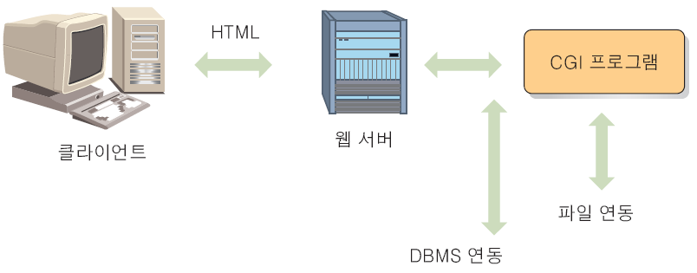
02_인터넷 프로그래밍 관련 표준 언어
CGI와 스크립트 언어
  CGI(Common Getway Interface)
    웹 브라우저와 웹 서버간의 정보를 전달하기 위한 인터페이스
  스크립트 언어
    자바스크립트 : 클라이언트 스크립트, 객체지향스크립트 언어
    ASP : MS사에서 개발, VBScript 구문 사용
    PHP : HTML 내장 스크립트, UNIX, WINDOWS 환경에서 모두 작동
    JSP : 자바 기반, 보안성이 높은 전자상거래 등에서 많이 활용

Slide 13
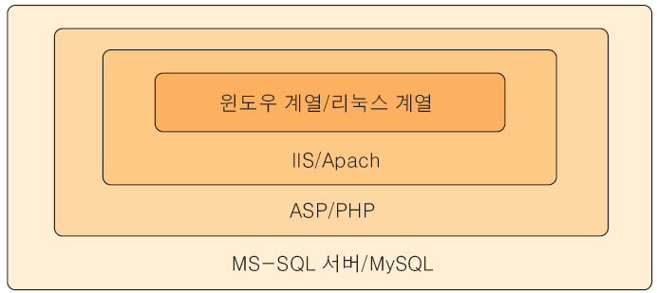
03_인터넷 프로그래밍 저작 도구들
브라우저
  사용자가 웹 문서를 볼 수 있게 해주는 기능
웹 서버
  웹 서버는 마이크로소프트 계열과 유닉스 계열로 크게 구분
운영체제
서버
스크립트 언어
데이터베이스

Slide 14
02_인터넷 프로그래밍 관련 표준 언어
  IIS
    윈도우 NT를 기반으로 하는 MS사의 웹 서버 프로그램
    WWW, FTP, Gopher
  ISAPI
    CGI 보다 더 빠르게 실행되는 웹서버 프로그램을 작성할 수 있도록 해주는 일련의 윈도우 프로그램 호출
  PWS
    웹페이지 또는 자신의 하드디스크에 저장된 파일을 공유하려는 개인 PC 사용자들을 위한 MS사의 웹서버 프로그램
  Apache
    지속적인 패치 파일 제공과 최고의 성능을 자랑하는 인터넷 웹 서버

Slide 15
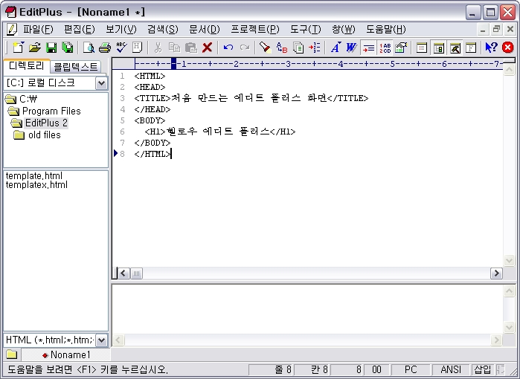
03_인터넷 프로그래밍 저작 도구들
에디터
  인터넷 프로그램들을 작성하는 기능을 가지고 있는 프로그램

Slide 16
요약
인터넷
전 세계의 네트워크 망을 연결한 것으로 네트워크에 연결된 모든 컴퓨터를 연결하는 네트워크
인터넷 주소
문자로 된 도메인 네임과 숫자로 된 주소(IP)가 있으며, URL은 인터넷상의 각종 자원에 접근하기 위한 표준 주소
인터넷 프로그래밍
웹을 배경으로 탄생한 개념으로 인터넷상에서 서비스할 수 있는 프로그램을 작성하는 것
웹 언어
웬 페이지를 작성하는 언어가 마크업 언어이고, SGML, HTML, XML 등이 있다.
CGI
HTML의 단점을 해결하기 위해 만든 웹 브라우저와 서버 간의 정보 전달을 위한 인터페이스
스크립트
언어
클라이언트 측 언어 : 자바스크립트, VBScript
서버 측 언어 : ASP, JSP, PHP

Slide 17
www.themegallery.com
Thank You !

